Slide 1
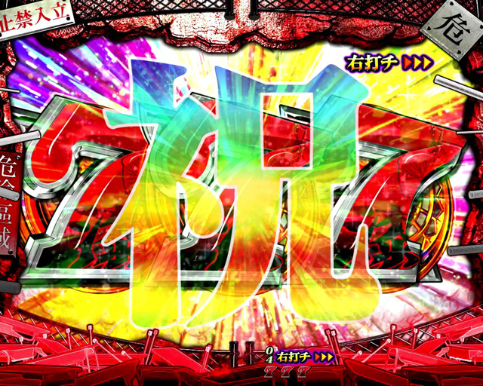

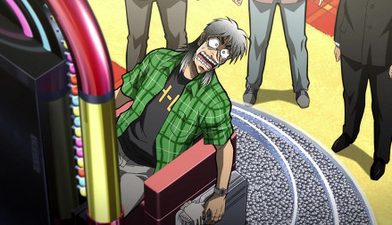
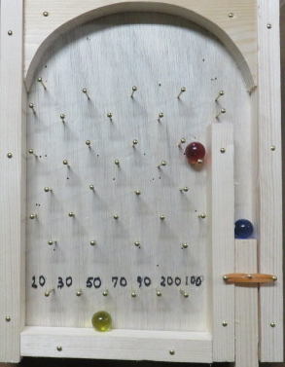

最初に与えられるのは難攻不落の釘の森
打つ？抜く？
自分のターンでは釘を操作できる
ポイントを得よう
ポイントを獲得しやすい設定にしたら後は玉を打つだけ
ポイントを独占しよう
自分は有利に、敵は不利になるように設定を工夫していこう

